Slide 1

Convex optimizations
AI-Faster

Slide 2
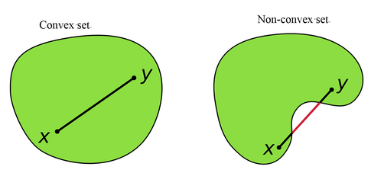
Convex sets
Một tập hợp S được gọi là "tập lồi" nếu với mọi hai điểm bất kỳ x1 và x2 thuộc S, đoạn thẳng nối x1 và x2 nằm hoàn toàn trong S. Điều này có nghĩa là với mọi α từ 0 đến 1
αx1 + (1-α)x2 cũng thuộc S.

Slide 3
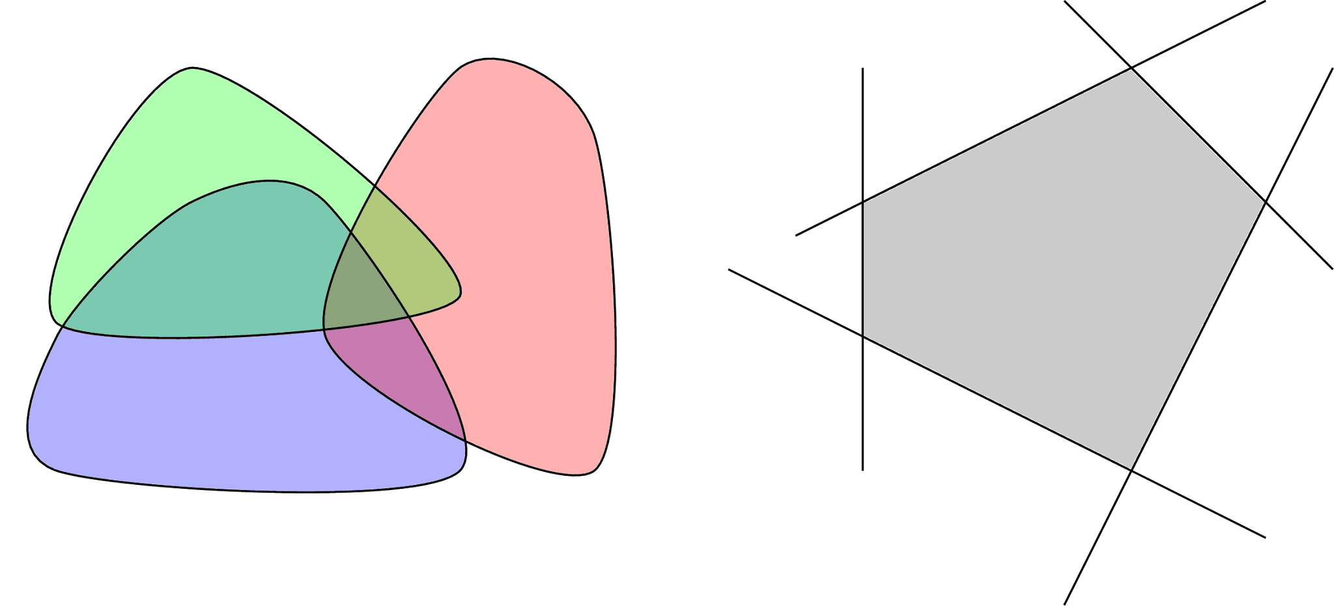
Một số tính chất Convex sets
Tập rỗng cũng là tập lồi.
Tính lồi của tập được bảo toàn bằng cách chia tỷ lệ và phép tịnh tiến.
Giao của các tập lồi cũng là tập lồi.

Slide 4
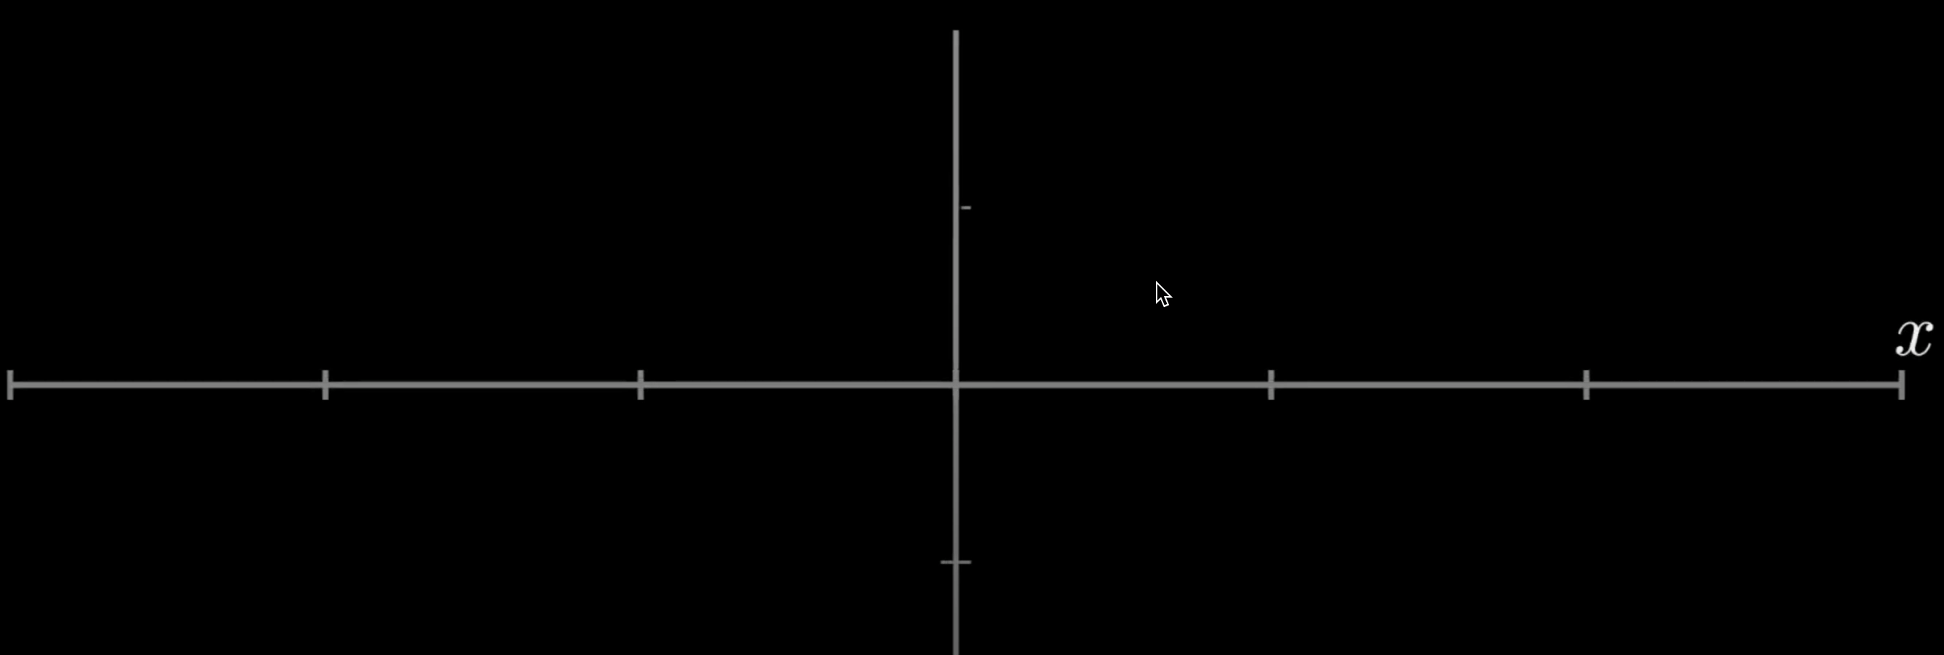
Convex functions
Hàm lồi (convex function) là một loại hàm toán học có tính chất đặc biệt đối với việc đường thẳng nối hai điểm bất kỳ trên đồ thị của nó luôn nằm phía trên hoặc trùng với đồ thị của hàm.
𝒇(𝜽𝒙 + (𝟏 − 𝜽)𝒚) ≤ 𝜽𝒇(𝒙) + (𝟏 − 𝜽)𝒇(𝒚)

Slide 5
Một số tính chất Convex functions
Cực tiểu cục bộ cũng là cực tiểu toàn cục.
Khi hàm khả vi 2 lần, ma trận hessian luôn bán xác định dương.
𝒇(𝒙)*a + g(x)*b là hàm lồi với convex f,g và a,b >0
Max(f(x),g(x)) là hàm lồi với convex f,g.

Slide 6
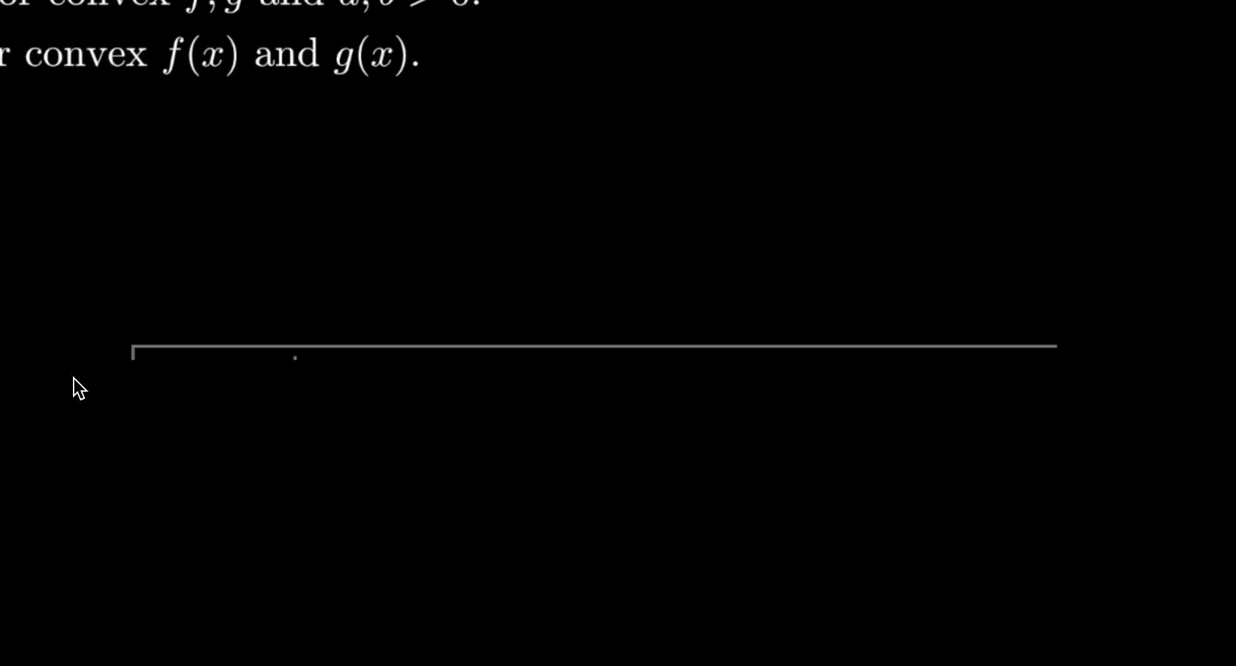
Một số tính chất Convex functions
Cực tiểu cục bộ cũng là cực tiểu toàn cầu.
Khi hàm khả vi 2 lần, ma trận hessian luôn bán xác định dương.
𝒇(𝒙)*a + g(x)*a là hàm lồi với convex f,g và a,b >0
Max(f(x),g(x)) là hàm lồi với convex f,g.

Slide 7
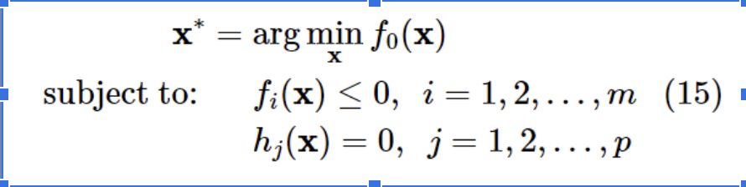
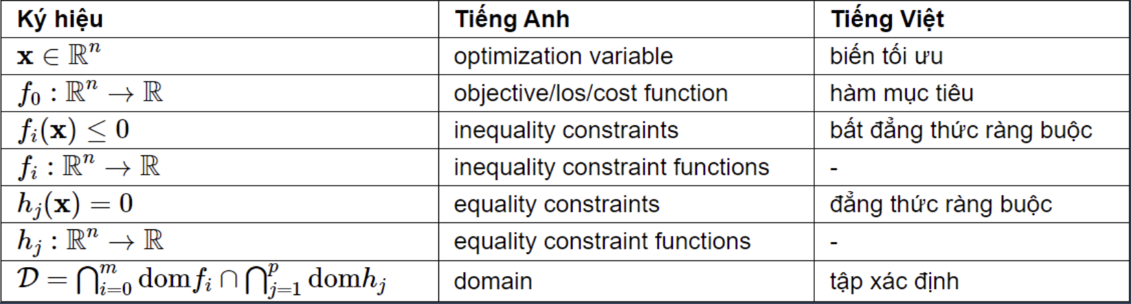
Convex optimization

Slide 8

Convex optimization
Khi m=p=0, bài toán trên được gọi là unconstrained optimization problem (bài toán tối ưu không ràng buộc).
D chỉ là tập xác định, tức giao của tất cả các tập xác định của mọi hàm số xuất hiện trong bài toán. Tập hợp các điểm thoả mãn mọi điều kiện ràng buộc, thông thường, là một tập con của D được gọi là feasible set hoặc constraint set. Khi feasible set là một tập rỗng thì ta nói bài toán tối ưu là infeasible. Nếu một điểm nằm trong feasible set, ta gọi điểm đó là feasible.
Optimal value (giá trị tối ưu) của bài toán tối ưu được định nghĩa là:

Slide 9
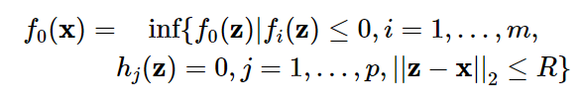
Convex optimization
Một điểm x∗ được gọi là một điểm optimal point (điểm tối ưu) nếu x∗ là feasible và f0(x∗) = p∗. Tập hợp tất cả các optimal points được gọi là optimal set.
Trong toán tối ưu (thường là không gian nhiều chiều), ta gọi một điểm x là locally optimal (cực tiểu) nếu tồn tại một giá trị (thường được gọi là bán kinh) R sao cho:

Slide 10
Why the focus on convex optimization?
1. Có nhiều loại vấn đề khác nhau có thể đóng khung thành các vấn đề tối ưu hoá lồi.
2. Dùng nhiều trong ML và OR( operations research)
3. Lặp lại: 2 người giải quyết vấn đề bằng các cách khác nhau sẽ có khả năng cho ra kết quả giống nhau( quyết định quan trọng trong phân tích kinh doanh).
4. Một vài bài toán tối ưu giúp giải quyết vấn đề thời gian đa thức ( độ phức tạp thuật toán).
5. Có nhiều công cụ sẵn có ( CVXOPT,..)
Nhược điểm:
Không phải mọi thứ đều có thể đưa về dạng lồi để tối ưu hoá, như neural network, k- mean, bayes có xu hướng không lồi.

Slide 11
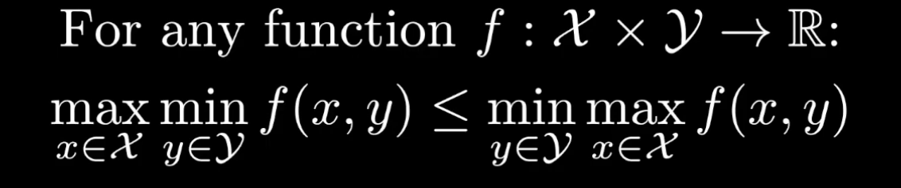
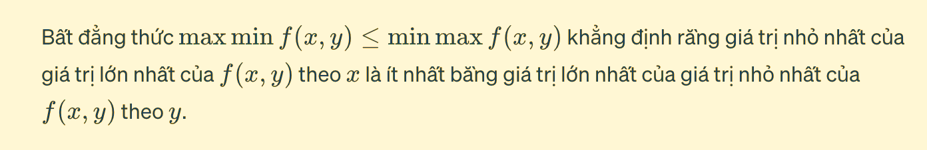
The max-min inequality

Slide 12
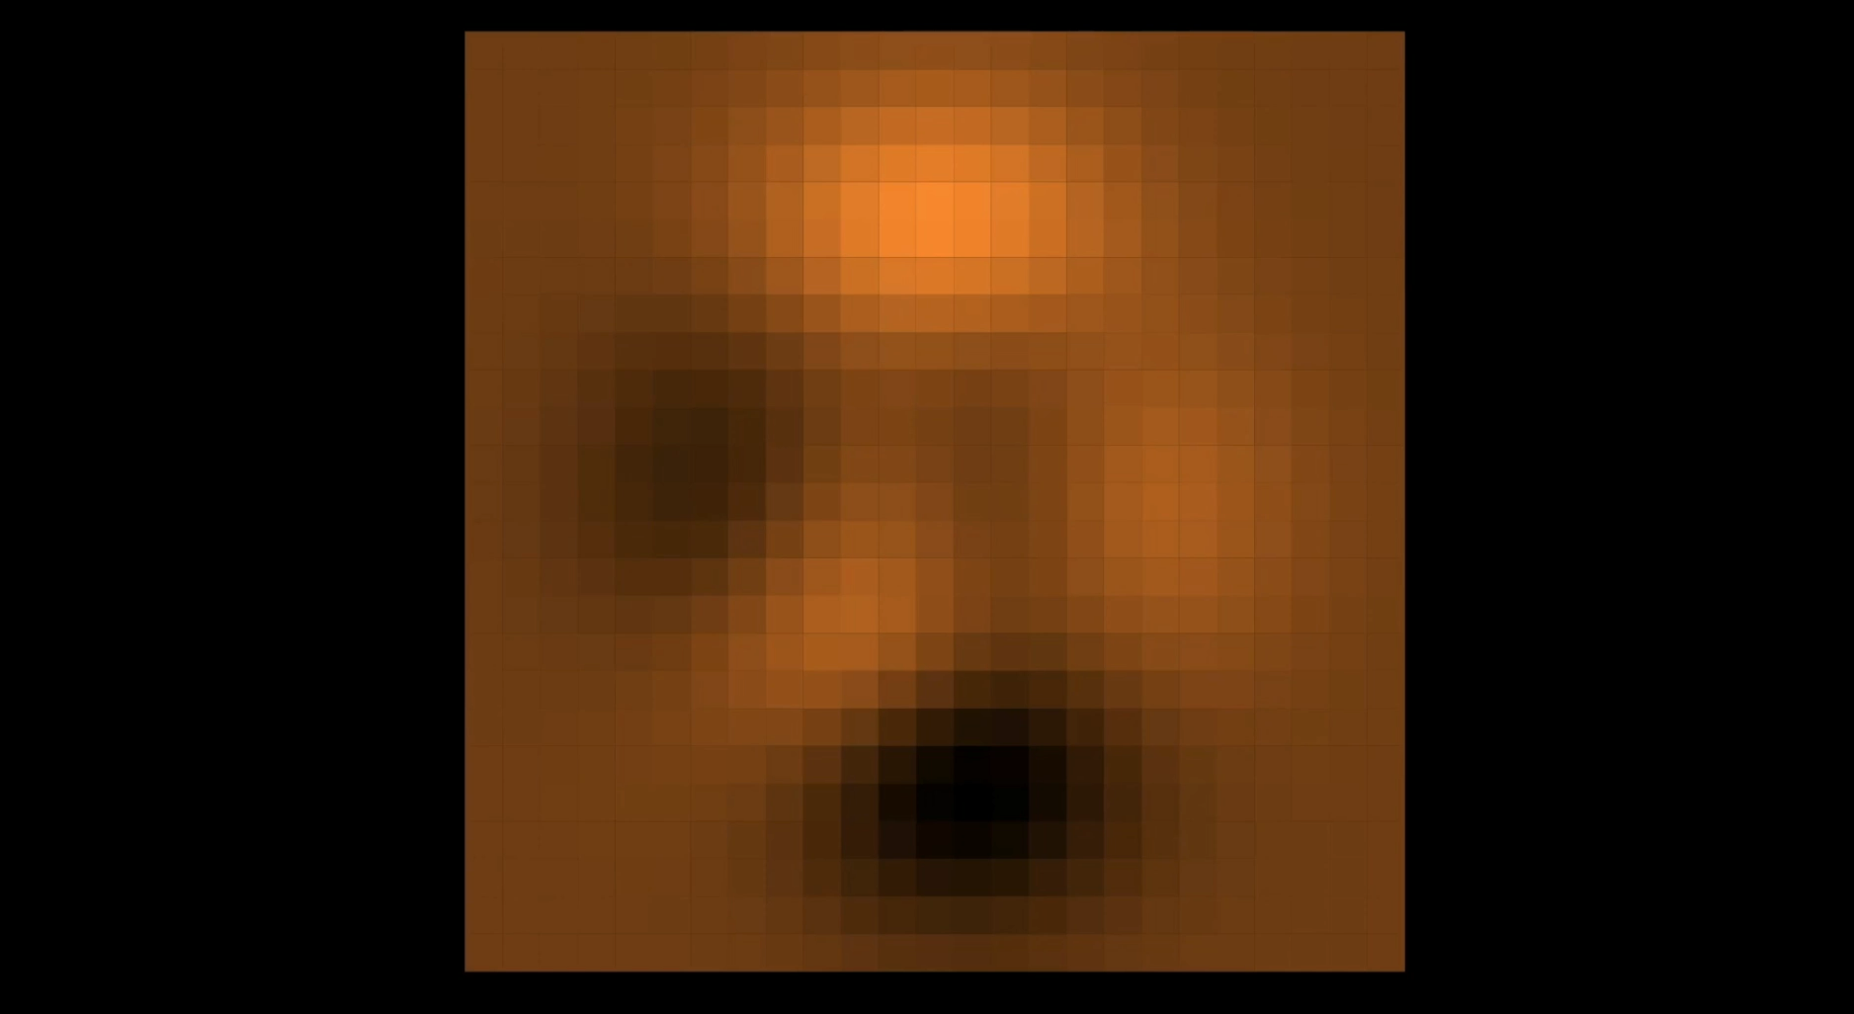
The max-min inequality

Slide 13
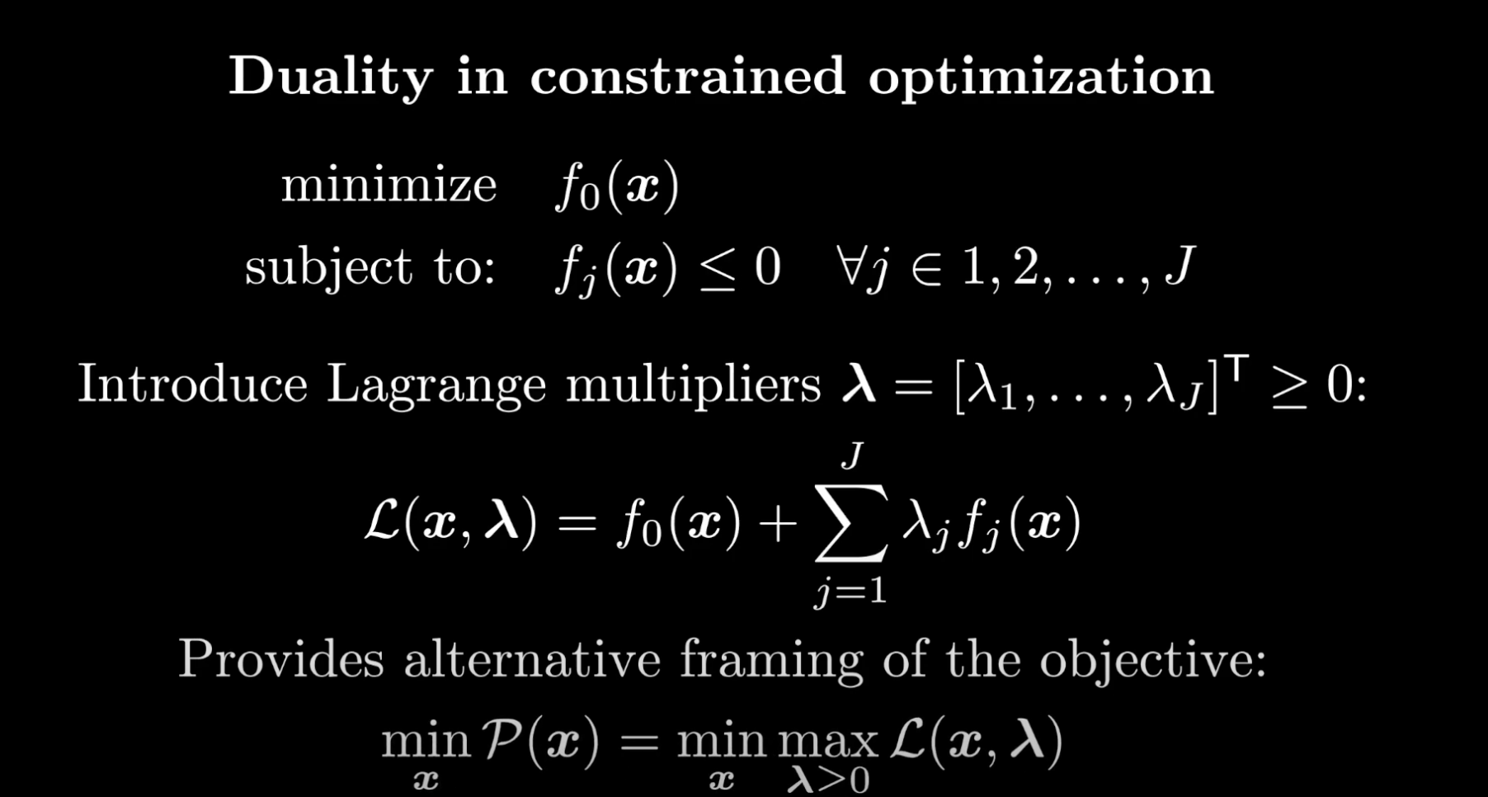
The max-min inequality

Slide 14
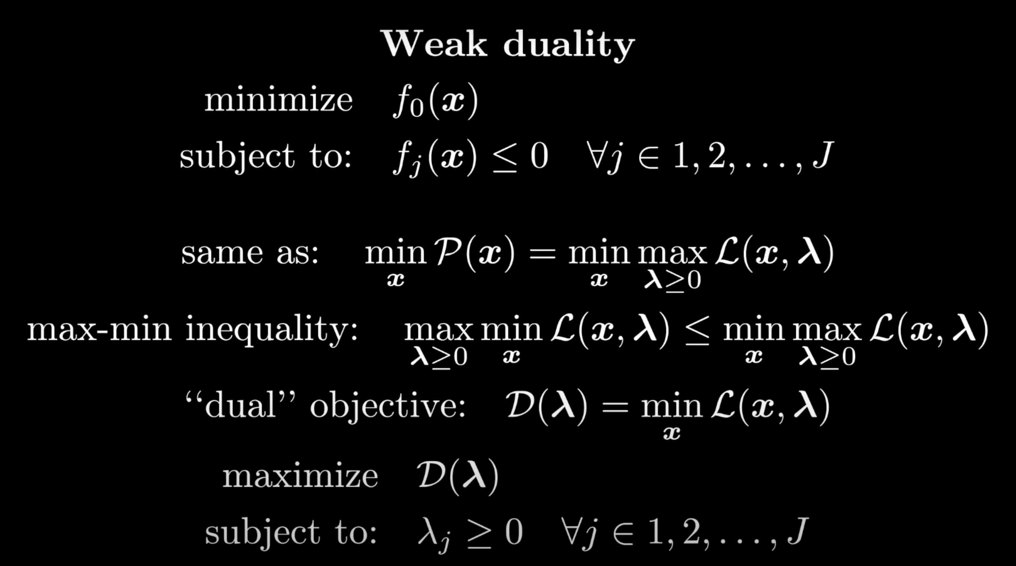
The max-min inequality

Slide 15
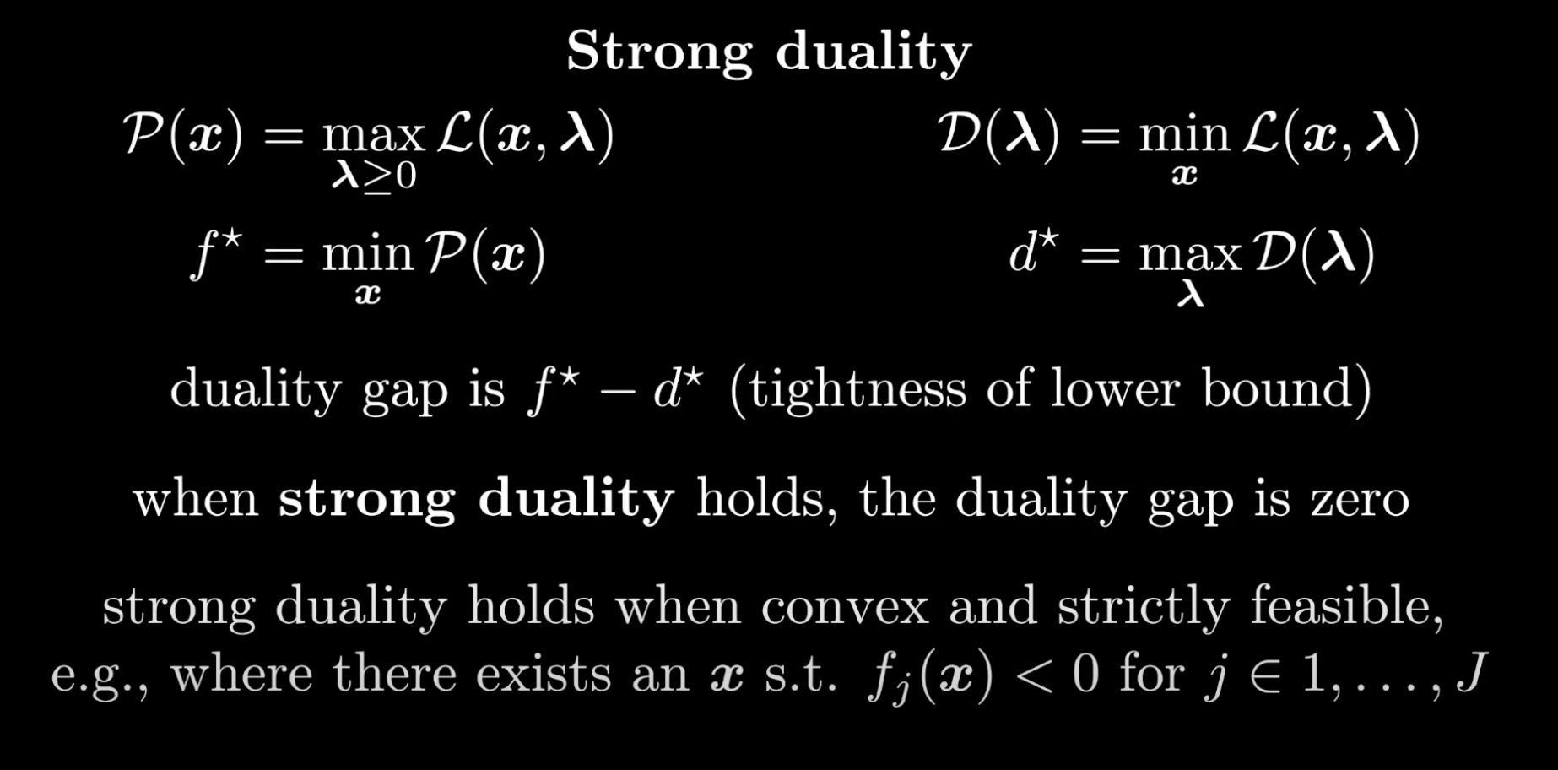
The max-min inequality

Slide 16
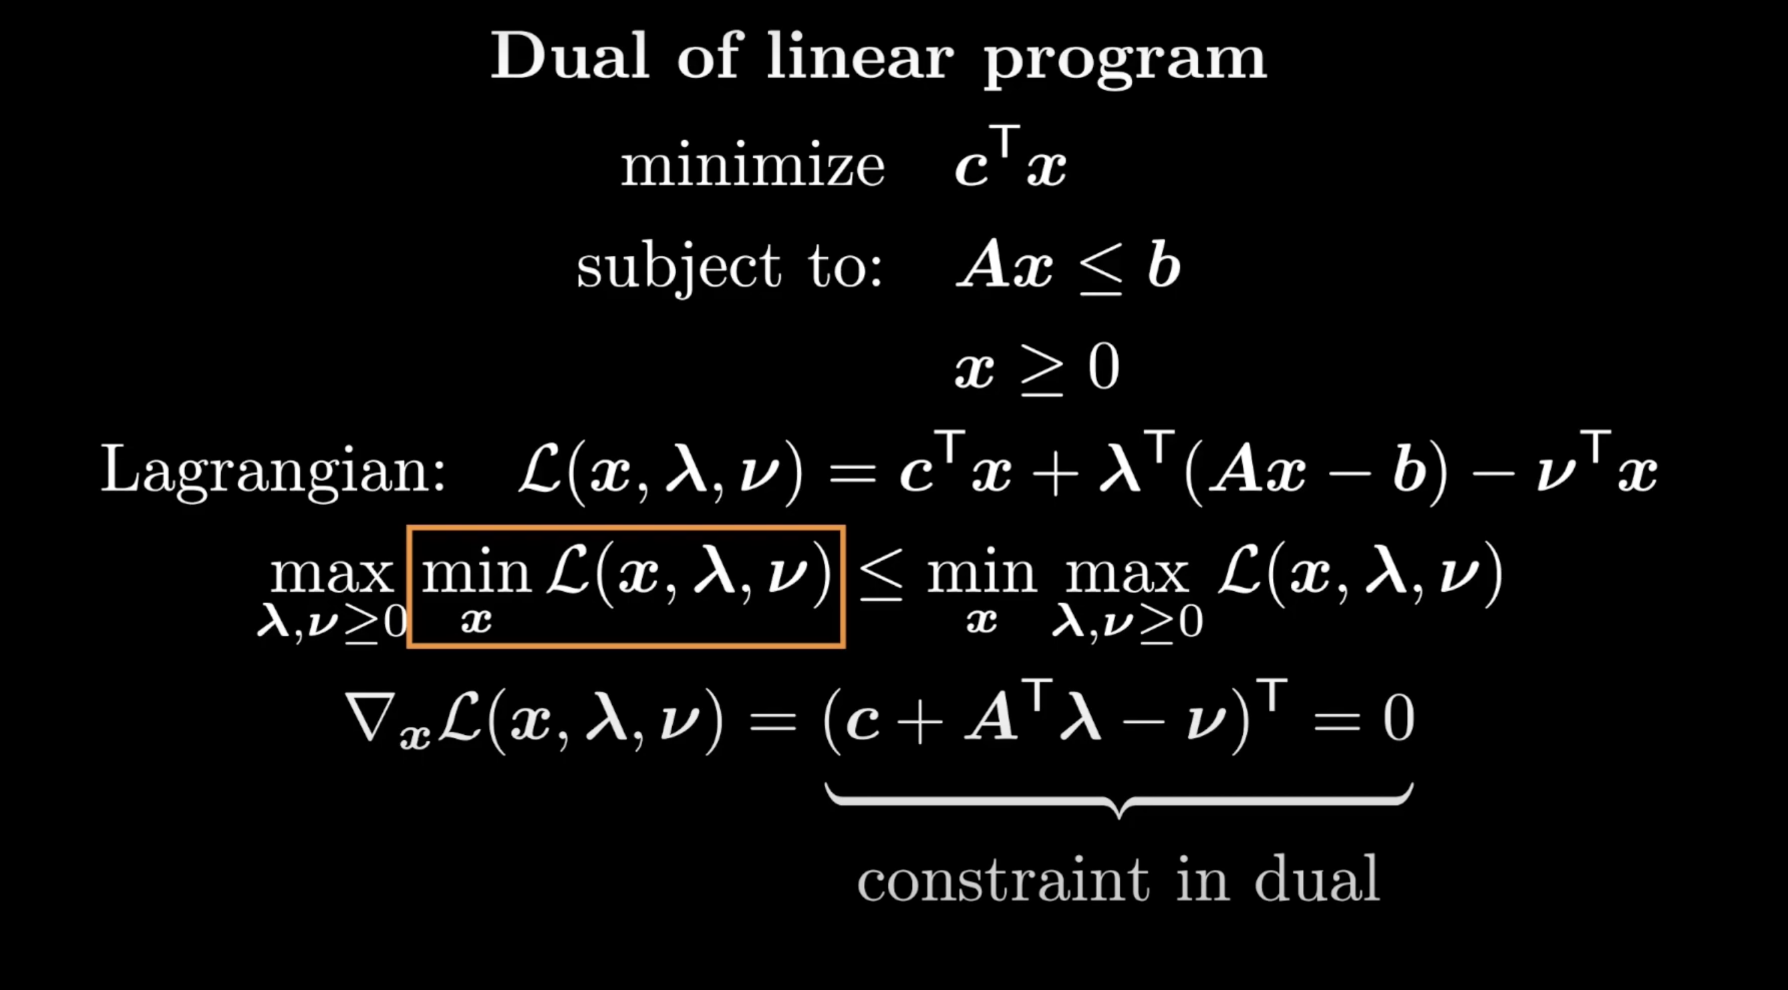
The max-min inequality

